Slide 1
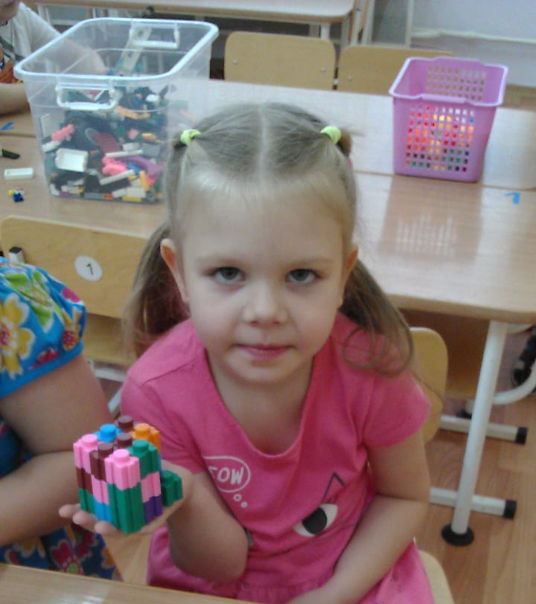
Консультация для родителей
"Конструирование в жизни ребенка
пятого года жизни»
Группа № 11 «Мотыльки»
МБДОУЦРР № 28«Огонек»
г.Бердск (2018г)
Воспитатель: Рахманова Ю.С
Вернер Е.С.

Slide 2
Одним из наиболее естественных для ребенка и любимых им занятий, является конструирование, то есть создание из отдельных элементов чего-то целого. Конструирование позволяет ребенку творить свой собственный неповторимый мир. Приглядитесь повнимательней к своему играющему ребенку - его игрушки не могут «жить» без домов, комнат, предметов мебели. Поэтому даже если у него нет конструктора, ребенок создает игровое пространство из того, что есть под рукой: мебели, диванных подушек, коробок, а также разнообразного природного материала. Так что же такое конструирование - пустое развлечение или полезная, развивающая деятельность?

Slide 3
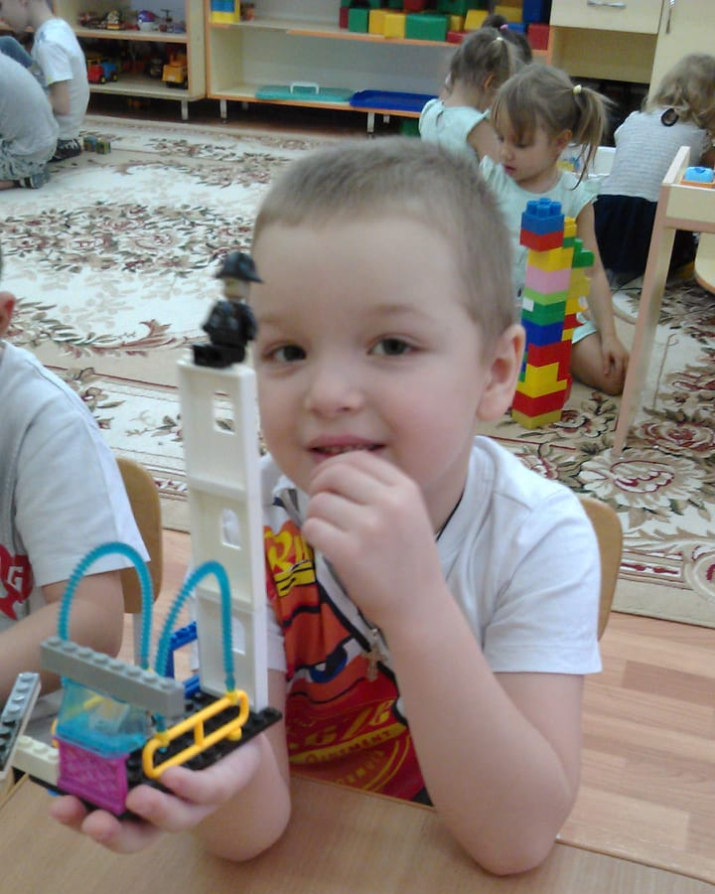
Конструктивная деятельность, несомненно, важна в развитии психических процессов и умственных способностей ребенка. В процессе конструирования ребенок легко усваивает многие знания, умения и навыки.
Пространственное мышление и конструктивные способности ребенка. Ребёнок на практике не только познает такие понятия как: право, лево, выше, ниже, но и начинает понимать, как надо создать тот или иной объект.

Slide 4
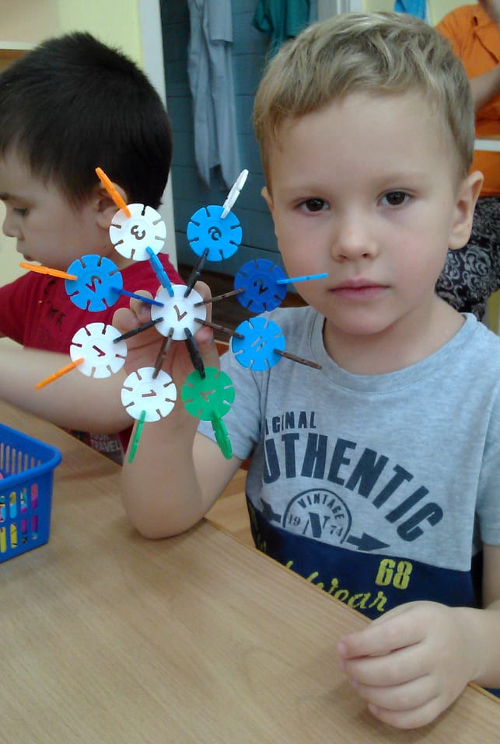
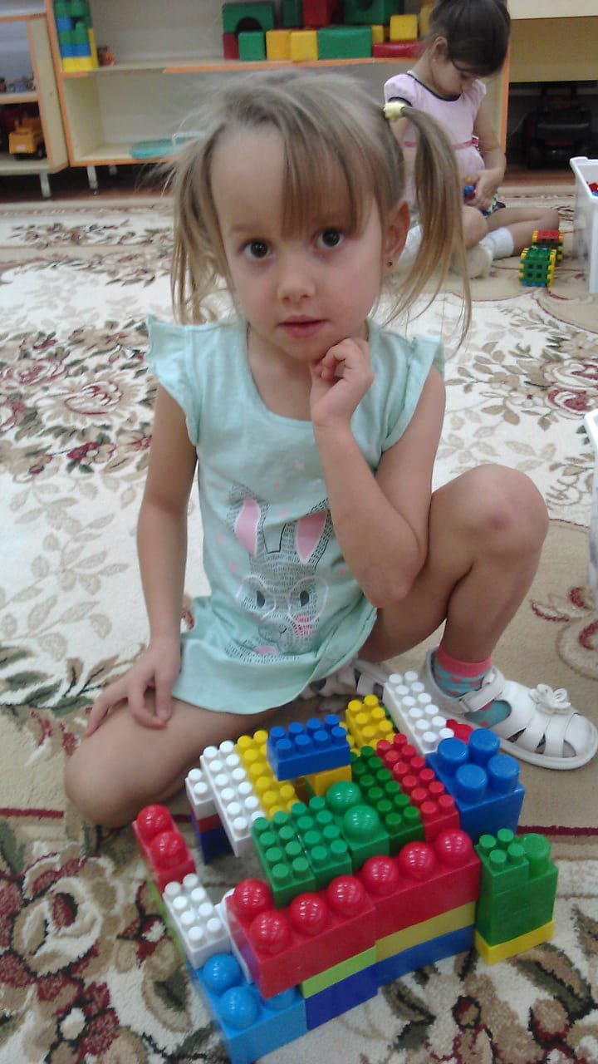
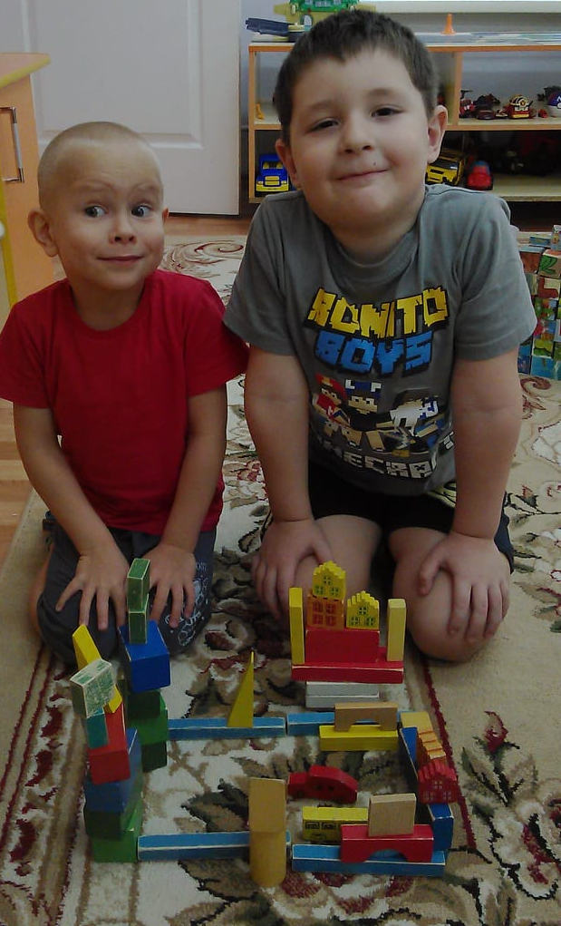
Развитие образного мышления: ведь ребенок, создавая конструкцию, должен ориентироваться на некоторый образ того, что получится.

Slide 5
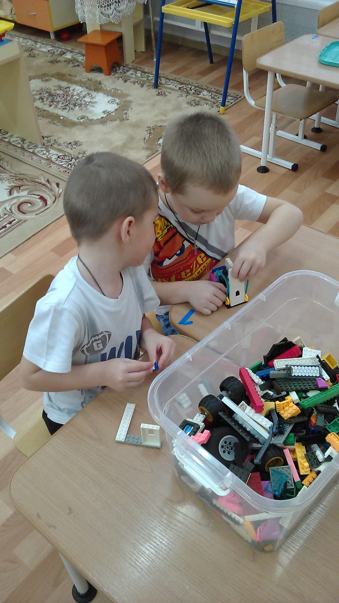
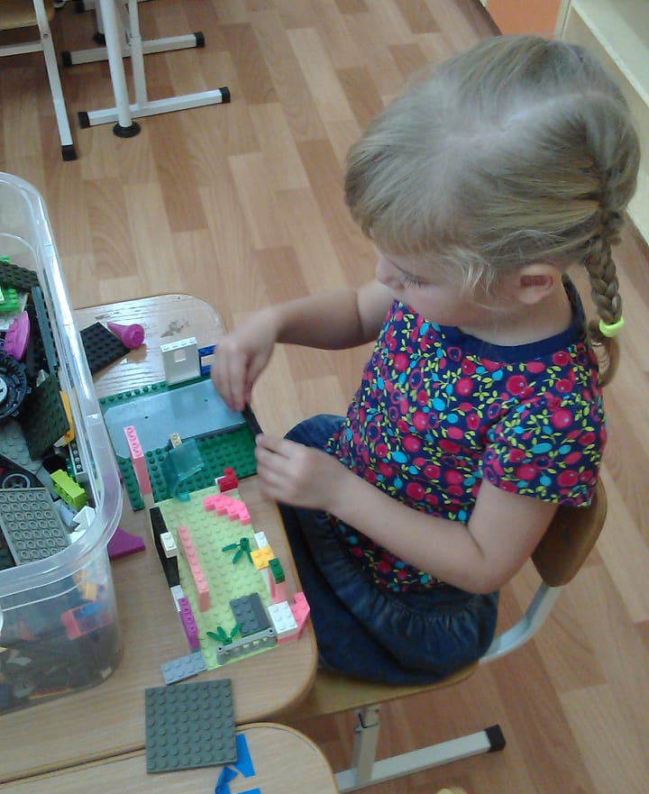
Поскольку конструкторская деятельность предполагает анализ постройки, описание пространственного расположения отдельных деталей, планирование своих действий, и отчета о проделанных действиях - развивается также и речь ребенка, расширяется его словарный запас.

Slide 6
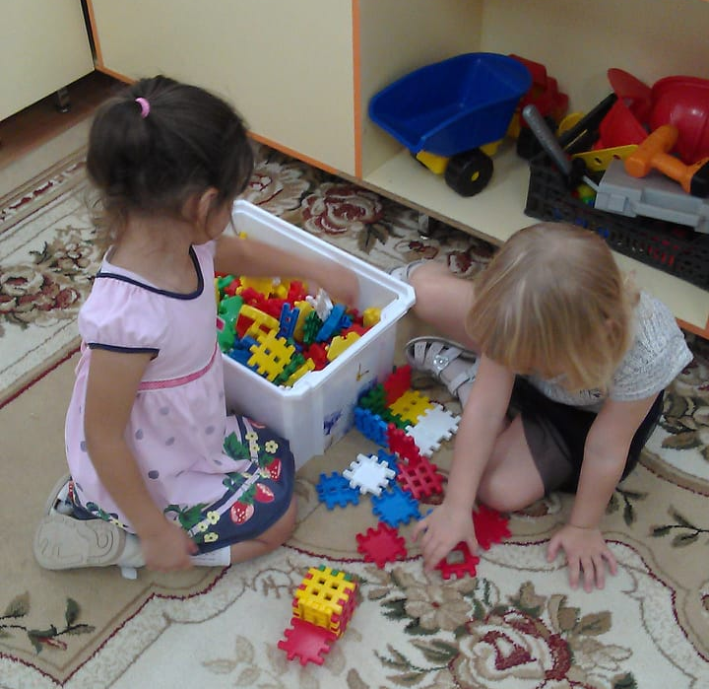
К тому же данный вид деятельности формирует такие качества как усидчивость, внимательность, самостоятельность, организованность
(умение планировать свою деятельность, и доводить начатое дело до конца).

Slide 7
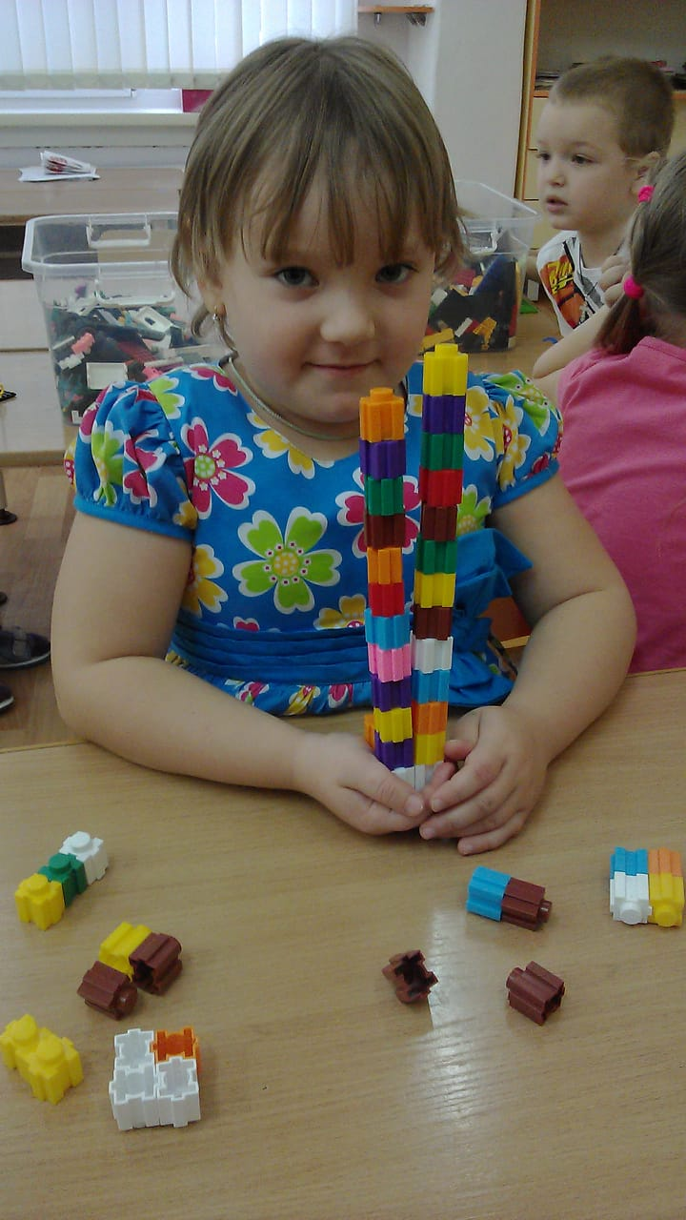
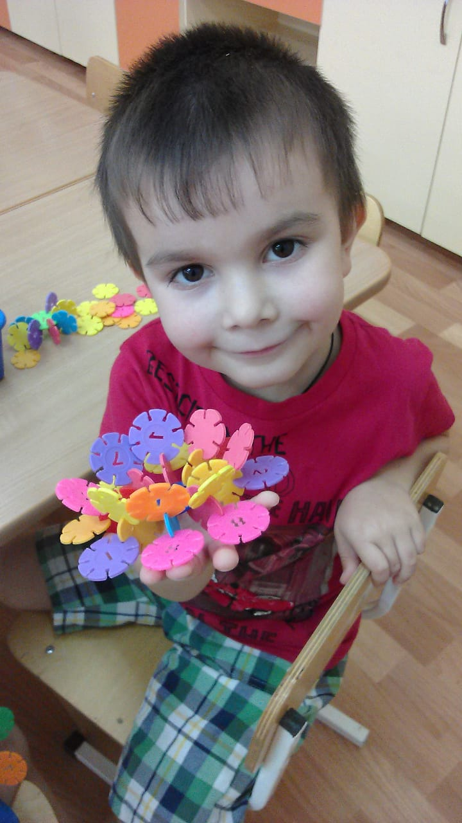
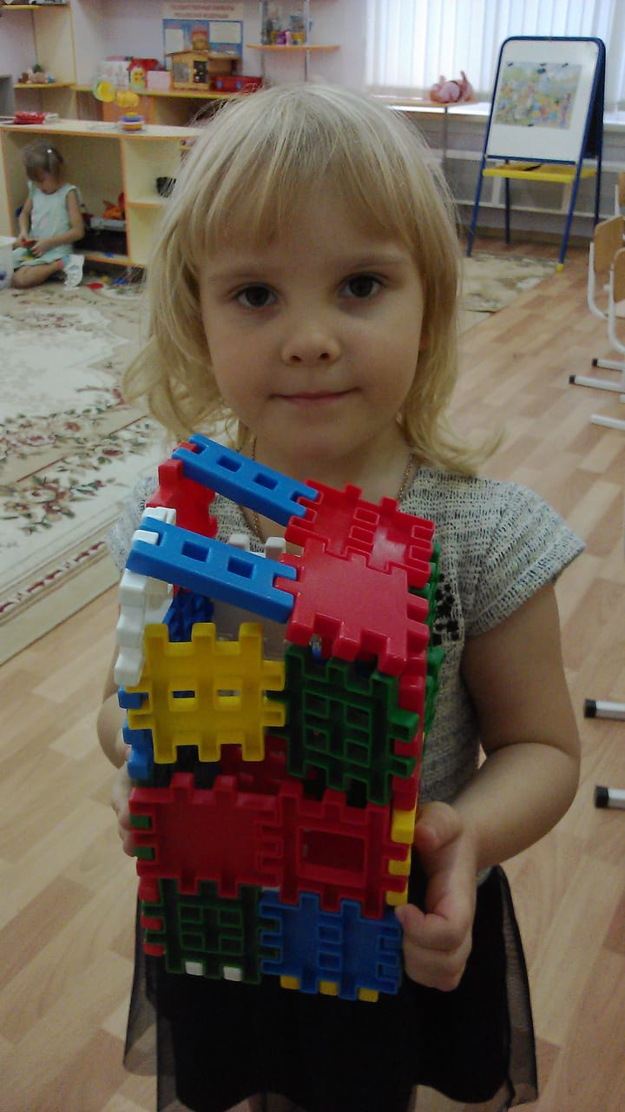
А самое главное конструирование предоставляет большие возможности для фантазии, воображения и позволяет ребенку чувствовать себя творцом.

Slide 8
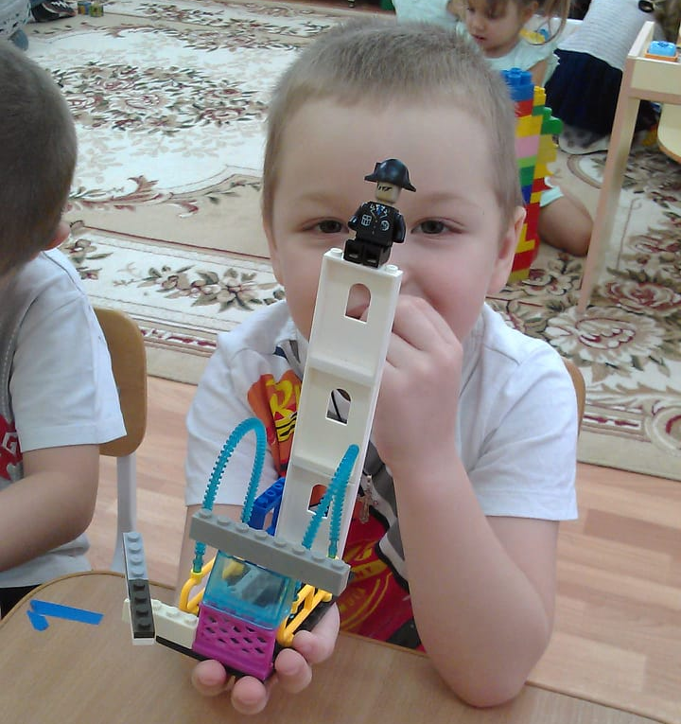
К 5 - ти годам конструирование приобретает для ребенка новый смысл. В этом возрасте оно тесно связывается с сюжетными играми поэтому, дополнительно к набору строительных деталей, подберите игрушки соответствующие размеру деталей, машинки, куколки, животных. Это позволит ребенку обыгрывать постройки, да и строить для кого-то, ему будет гораздо интересней.

Slide 9
Спасибо за внимание!

